Slide 1
프로젝트 최종 보고서
https://github.com/trankill1127/CAN
12조
16011295 김승현
20011783 김세연
20011790 김진이
Notes:
안녕하세요 12조 발표를 맡은 김세연, 김진이입니다. 지금부터 저희 프로젝트의 최종 발표를 시작하겠습니다.

Slide 2
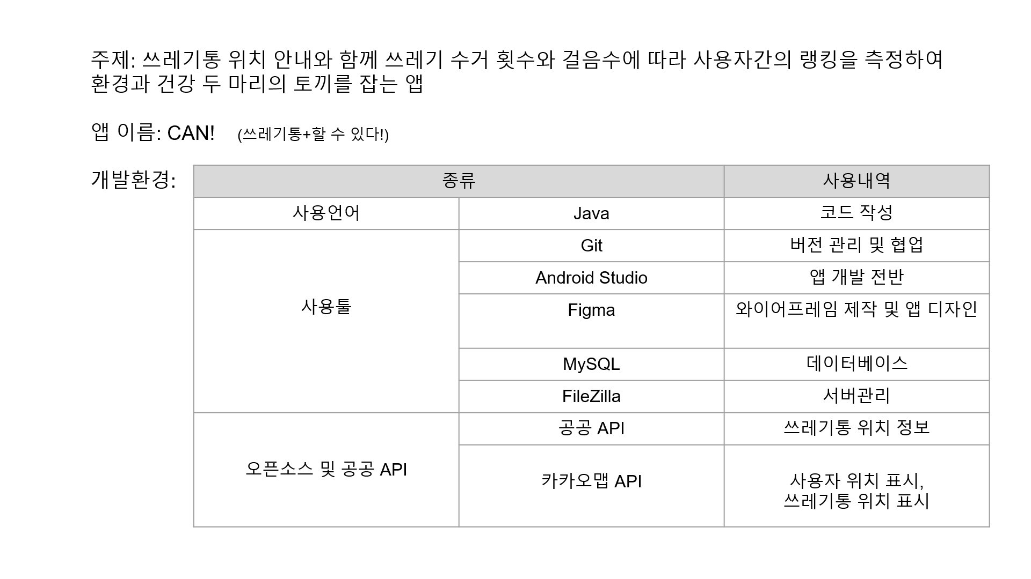
Notes:
본격적인 발표 전 저희 프로젝트에 대해서 간단히 설명해 드리겠습니다. 저희는 쓰레기통 위치 안내와 함께 쓰레기 수거 횟수와 걸음수에 따라 사용자간의 랭킹을 측정하여 환경과 건강 두 마리의 토끼를 잡는 앱을 개발하였습니다. 이에 따라 앱 이름을 Can으로 지었는데, 쓰레기통이라는 뜻의 can과 할 수 있다라는 뜻의 can의 이중적 의미를 담고 있습니다.
저희 프로젝트는 java로 코드를 작성하였고, Git으로 버전관리와 협업을 진행하였습니다. Android Studio로 앱을 개발하였으며 Figma로 와이어프레임을 제작하고 앱을 디자인하였습니다. 데이터베이스는 MySQL을 사용하였습니다. FileZilla는 서버관리를 위해 사용한 중요한 툴이었습니다. Php파일을 공용으로 저장해서 phpMyadmin에 송출시켜 실시간으로 데이터를 사용할 수 있었습니다. 쓰레기통 위치 정보를 얻기 위해 공공 API를 사용하였고, 사용자와 쓰레기통 위치를 표시하기 위해 카카오맵 API를 사용하였습니다.

Slide 3



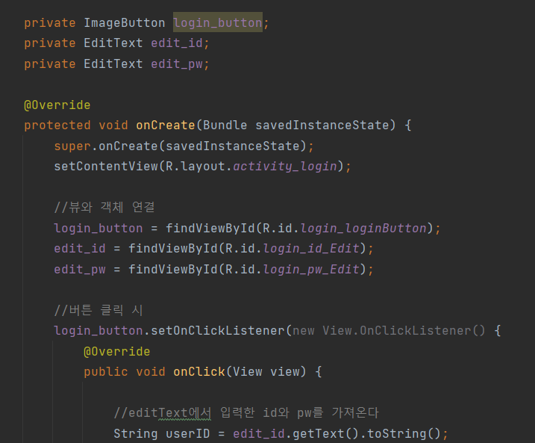

Contents
1. 프로젝트 변동사항
2. 팀원 참여도
3. 모듈 별 설명
Notes:
이제부터 프로젝트 변동사항과 팀원 참여도를 말씀 드린 뒤 저희가 만든 앱을 모듈 별로 설명해드리겠습니다.

Slide 4
프로젝트 변동사항
- | △ | +
쓰레기통까지 남은 거리 출력 쓰레기통까지 길찾기 | 쓰레기통 범위 | 회원관리 기능
카카오맵 앱을 연결하면 구현할 수 있으나 스스로 만든 기능이 아니라 빼는 게 맞다고 판단 | 공공 API 데이터 상의 쓰레기통 주소가 정확하지 않아서 기존의 계획대로 코드를 통해 위도, 경도로 변환하는 데 어려움이 있을 것이라고 판단 ⇾ 직접 쓰레기통 위치를 로드뷰로 확인하면서 위도, 경도를 일일히 확인해야 해서 범위를 광진구로 축소 | 서비스에 가입한 회원들의 정보 확인 회원 기록 삭제
Notes:
각각 삭제한 기능, 수정한 기능, 추가한 기능입니다. 삭제한 기능은 쓰레기통까지 남은 거리 출력 기능과 쓰레기통까지 길찾기 기능입니다. 카카오맵 앱을 연결하면 구현할 수는 있지만 스스로 만든 기능이 아니라서 빼는게 맞다고 판단하여 구현하지 않게 되었습니다. 그리고 쓰레기통 범위 설정에서 수정이 있었습니다. 저희가 공공 API데이터를 가져와서 쓰레기통의 위치를 확인해보았는데, 주소가 정확하지 않아서 그 주소를 위도, 경도로 변환하는 것에 어려움이 있을 것이라고 판단했습니다. 따라서 쓰레기통 위치를 로드뷰로 확인하면서 위도와 경도를 일일히 찾는 작업이 필요했기 때문에 범위를 학교가 위치한 광진구로 축소하여 기능 구현에 집중했습니다. 마지막으로 회원관리 기능을 추가했습니다. 저희가 생성해 놓은 특정 계정으로 로그인하면 저희 서비스에 가입한 회원들의 정보를 확인할 수도 있고 그 정보를 삭제할 수도 있습니다.

Slide 5
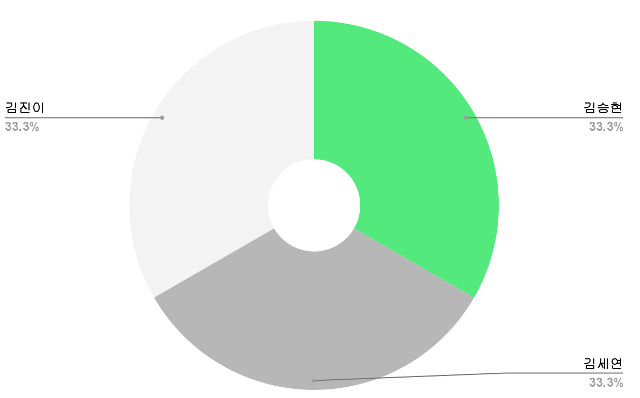
2. 팀원 참여도
Notes:
팀원 참여도입니다. 저희는 팀원 모두가 최선을 다해 열심히 프로젝트에 임했기 때문에 똑같이 33.3%를 부여했습니다.

Slide 6
3. 모듈 별 설명
TitleActivity
SignUpActivity
LoginActivity
ManagementActivity
MainActivity
RankingActivity
Notes:
이제 모듈 별 설명이 있겠습니다. 앱을 실행하면 보이는 액티비티 순서대로 설명하겠습니다. 맨 처음 화면인 TitleActivity, 회원가입을 할 수 있는 SignUpActivity, 로그인을 할 수 있는 LoginActivity, 회원정보를 관리하는 ManagementActivity, 핵심 기능들이 있는 MainActivity, 사용자들의 순위 정보를 보여주는 RankingActivity 입니다.

Slide 7
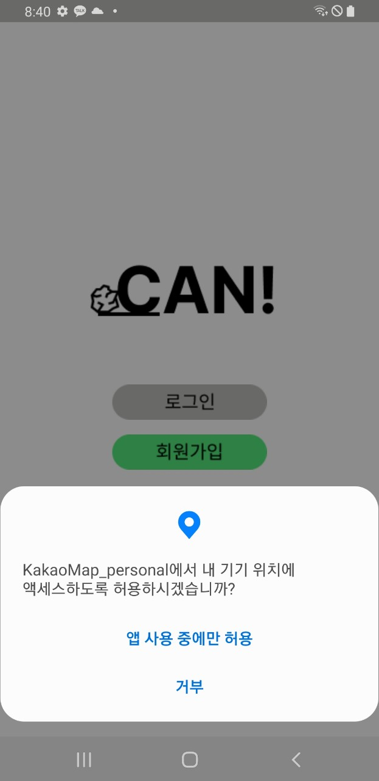
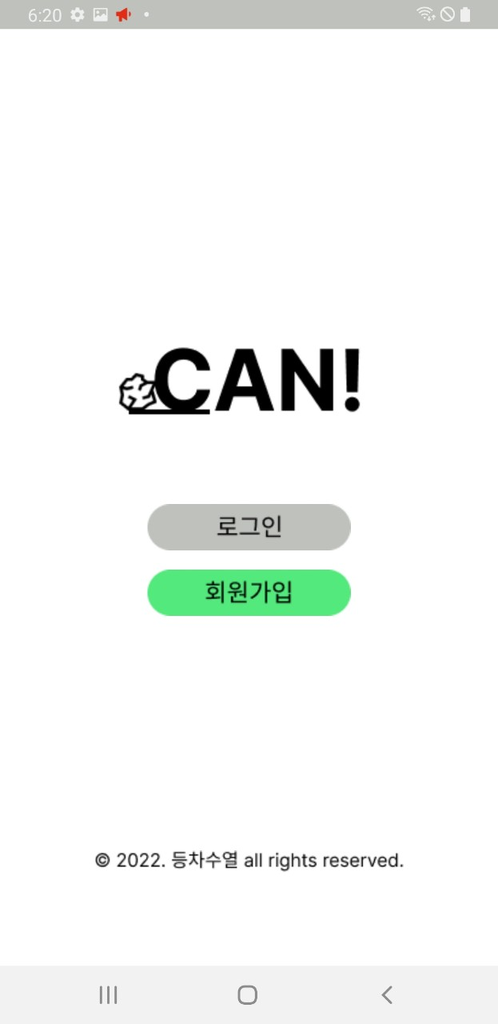
Title Activity
Notes:
Title Activity입니다.

Slide 8
'로그인'버튼 누르면 LoginActivity로 넘어감
위치 권한 퍼미션 팝업 띄우기
→ 허용해야 MainActivity에서
지도 나타남
→ 거부했다면 설정에서 다시
허용해주면 됨
'회원가입'버튼 누르면
signUpActivity로 넘어감
Notes:
타이틀 액티비티는 첫번째 화면으로, 앱을 실행하자마자 위치 권한 퍼미션 팝업이 가장 먼저 나타납니다. 여기서 허용을 해줘야 나중에 MainActivity에서 지도가 나타납니다. 만약 거부를 했다면 핸드폰 설정에서 다시 허용해주면 됩니다. 팝업이 사라지면 로그인 버튼과 회원가입 버튼을 누를 수 있는데, 로그인 버튼을 누르면 LoginActivity로 넘어가고 회원가입 버튼을 누르면 SignUpActivity로 넘어갑니다.

Slide 9
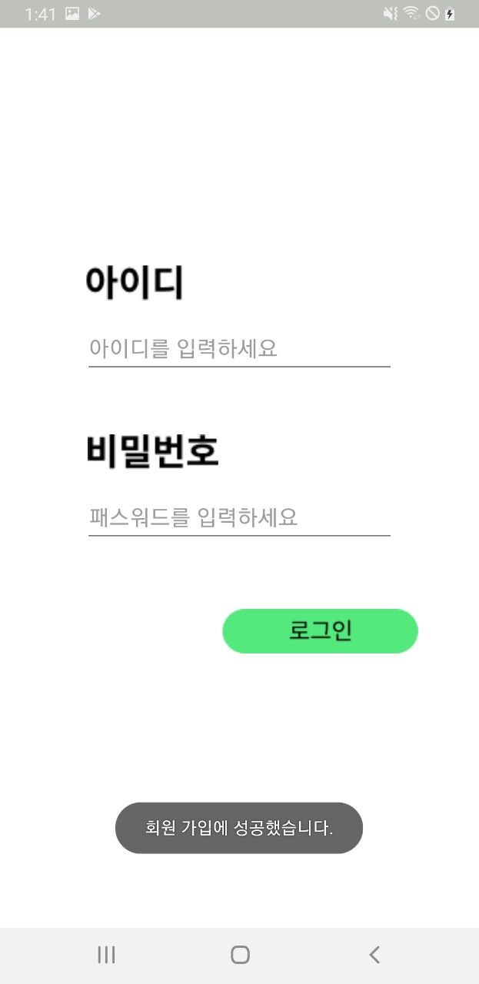
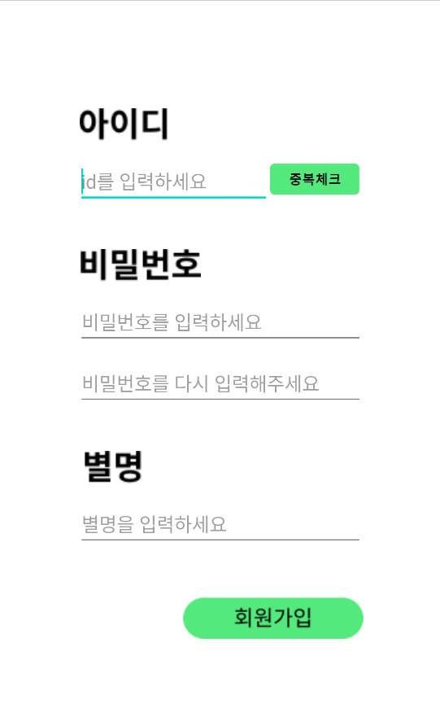
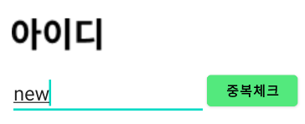
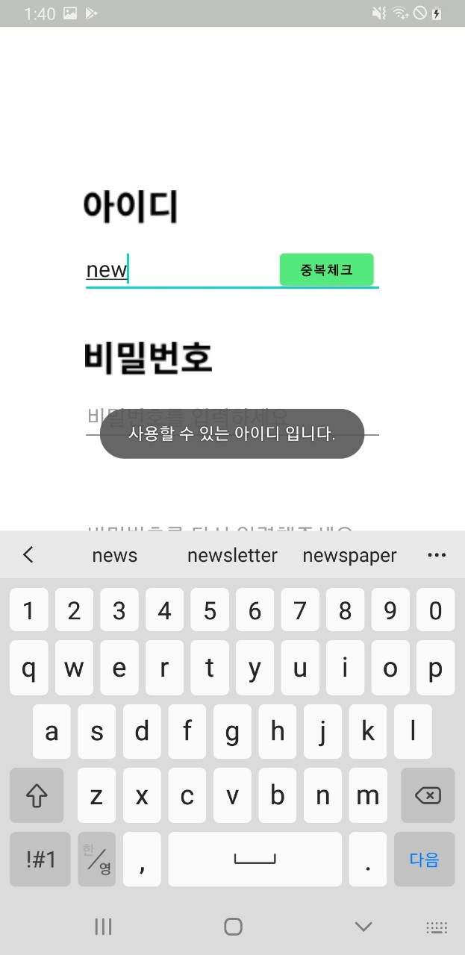
Sign-Up Activity
Notes:
SignUpActivity부터 살펴보겠습니다.

Slide 10
user가 원하는 id 입력
id Data의 중복을 방지
user가 원하는 password 입력
password 재확인 입력
앱 사용시 원하는 닉네임 입력
Register.php로 입력받은 정보들을 전달
LoginActivity로 이동
Notes:
원하는 아이디를 입력하고 중복체크를 누르면 데이터베이스 상에 중복되는 아이디가 있는지 확인한 뒤 사용 가능 여부를 토스트 메시지로 알려줍니다. 비밀번호 입력 후 재확인을 위해 다시 입력한 뒤 원하는 닉네임까지 입력하고 회원가입을 누르면 Register.php에 회원정보가 넘어가고, 데이터베이스의 userinfo 테이블에 튜플이 한 줄 추가됩니다. 이 때, 초기화를 위해서 누적 수거 횟수와 누적걸음 수는 0으로 하고, 최고 순위는 999로 저장되게 했습니다. 회원가입 성공 시 토스트 메시지와 함께 LoginActivity로 넘어갑니다.

Slide 11
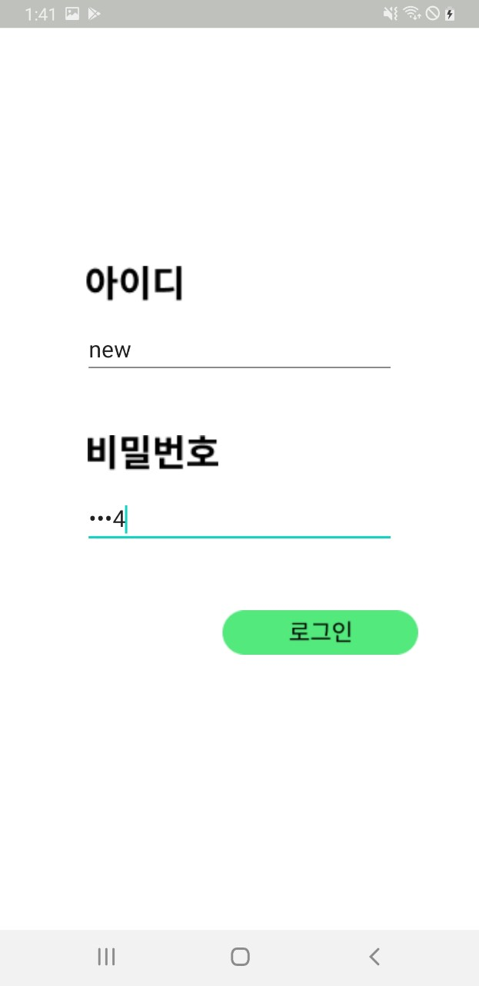
Login Activity
Notes:
LoginActivity입니다.

Slide 12
로그인 버튼
Login.php
EditText에 입력한 아이디, 비번에 해당하는 회원이 데이터베이스에 존재하는지 확인
-존재할 경우, MainActivity로 이동+로그인 성공 Toast
-존재하지 않는 경우, 로그인 실패 Toast
Notes:
LoginActivity에서는 Login php파일에 대한 설명이 필요합니다. 아이디와 비밀번호 입력 후 로그인 버튼을 누르면 EditText에 입력한 아이디와 비밀번호에 해당하는 회원이 데이터베이스에 존재하는지 확인합니다. 존재할 경우 로그인 성공 토스트 메시지와 함께 MainActivity로 넘어가고, 존재하지 않는 경우 로그인 실패 토스트 메시지가 뜹니다. (실패와 성공 보여주기)

Slide 13
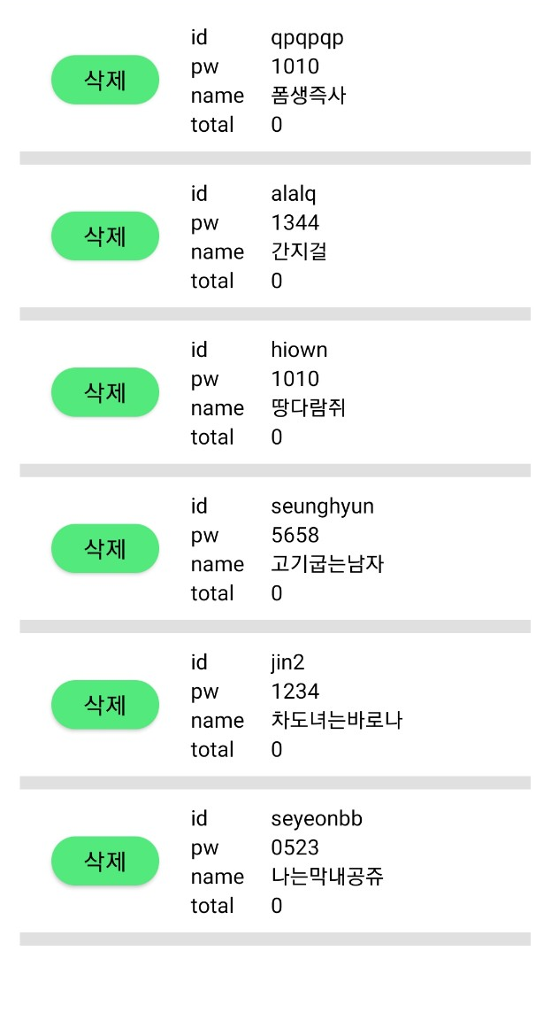
Management Activity
Notes:
ManagementActivity에 대해 설명하겠습니다.

Slide 14
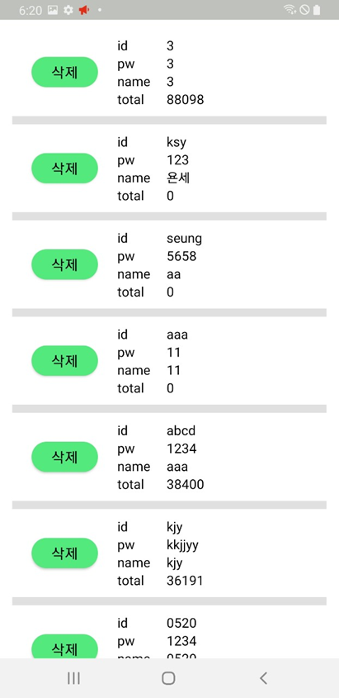
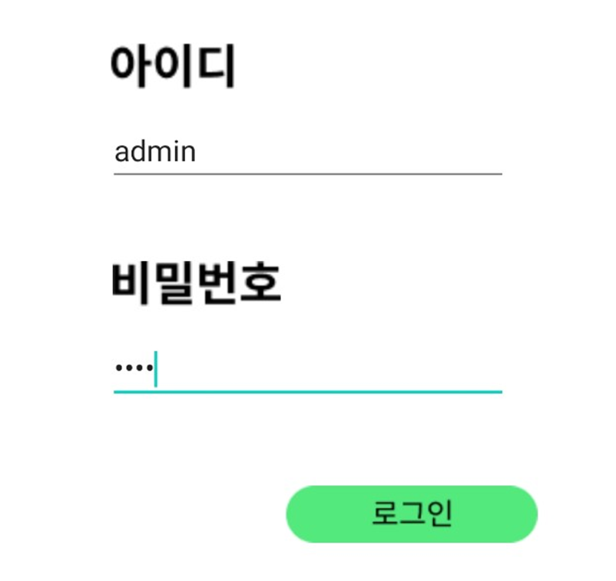
관리자 모드는 특정 ID로
로그인해서 진입 가능
로그인 버튼을 통해 management Activity로 이동
Notes:
프로젝트 변동 사항 발표에서 회원 관리 기능을 추가했다고 말씀드렸는데요, 그 기능과 관련된 액티비티입니다. 회원관리 모드, 즉 관리자 모드는 LoginActivity에서 특정 아이디와 비밀번호로 로그인하면 진입할 수 있습니다. 저희는 아이디를 ‘admin’으로, 비밀번호를 ‘1234’로 설정했습니다. 똑같이 로그인 버튼을 누르면 managementActivity로 이동합니다.
안드로이드 스튜디오 내에서 데이터를 리스트화해서 출력하기 위해서는 listView를 사용하여 내림차순으로 출력해야 합니다.
그렇기 때문에 listView를 이용하여 순차적으로 출력을 하고 listView 내에 id,password,name,userTotal을 출력하기 위해서는 userAdapter의 기능을 이용하여 php 에 저장되어있는 로그인 정보들을 가지고 옵니다. 그 후에 가져온 php 데이터를 User 클래스에 저장을 하여 User클래스로 이동시킨 큰 집합체들을 listView로 연결시켜 최종적으로 출력합니다.

Slide 15
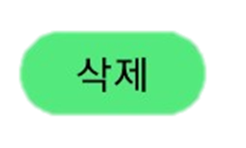
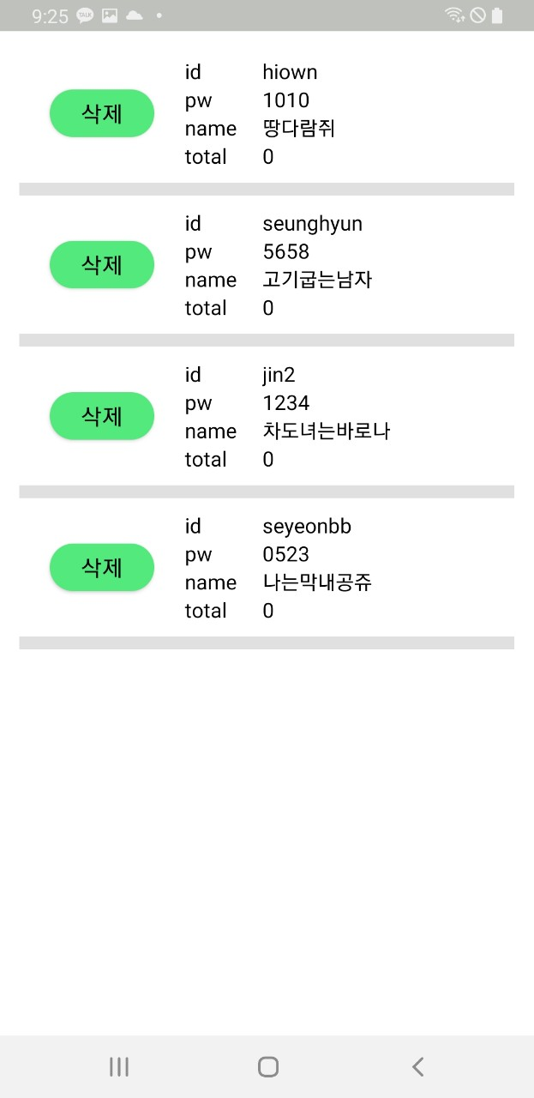
버튼을 누를 시
데이터 삭제
삭제된 데이터를 제외하고 위로 올라옴
회원정보 중 아이디, 패스워드, 별명, 총점 확인 가능
Notes:
삭제 버튼을 누르면 데이터가 삭제되고 밑에 있던 데이터들이 한 칸 씩 올라옵니다. 또 이 액티비티에서는 회원정보 중 아이디, 비밀번호, 별명, 총점을 확인할 수 있습니다.

Slide 16
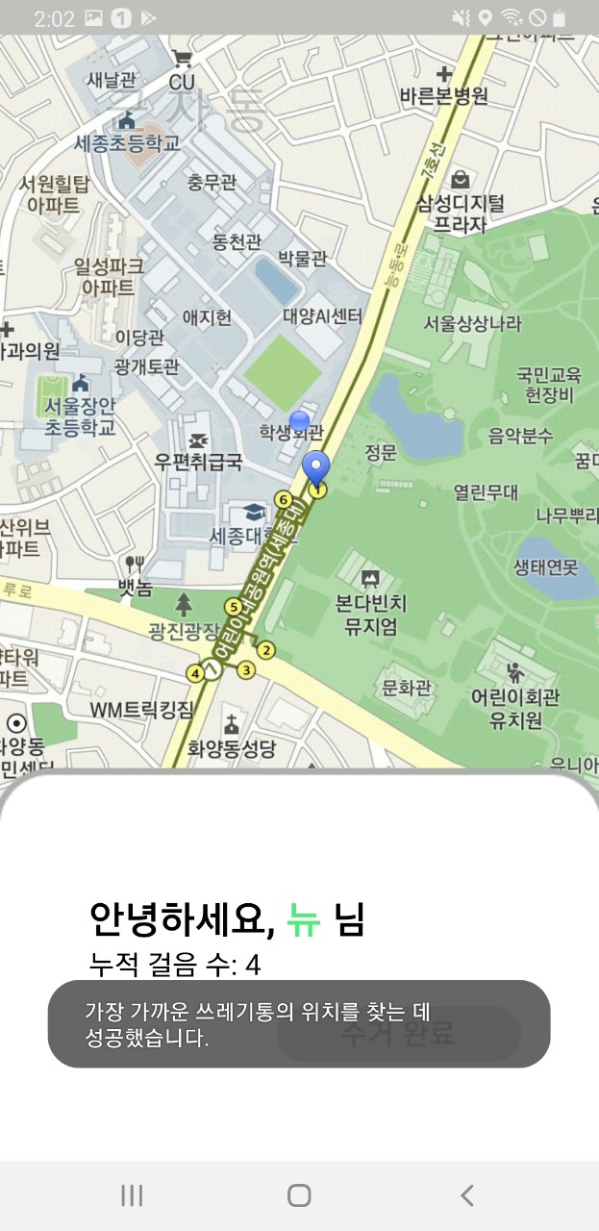
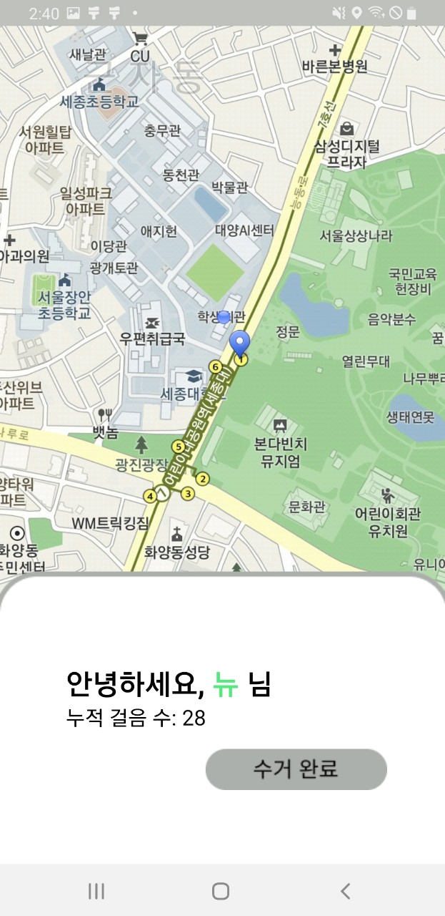
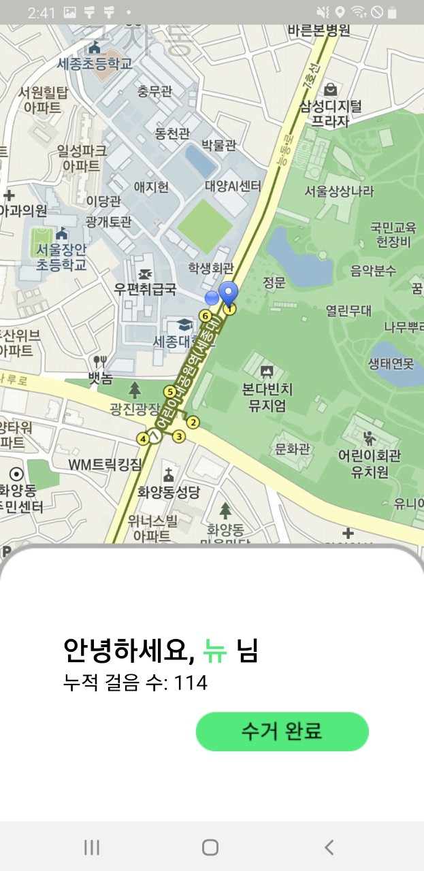
Main
Activity
Notes:
지금부터 5번째 모듈이면서 저희가 개발한 앱의 가장 핵심적인 기능들을 담고 있는 메인 액티비티에 대하여 설명하도록 하겠습니다.

Slide 17
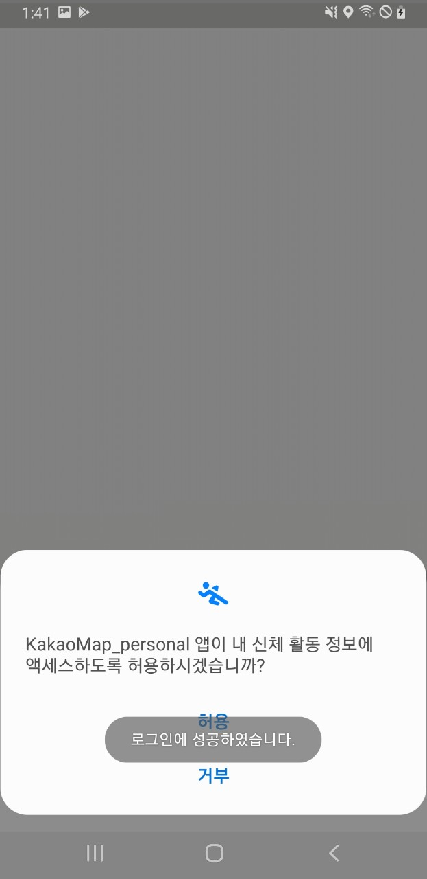
신체활동정보 권한 퍼미션 팝업
→ 허용해야 걸음 센서 활성화
로그인 성공 Toast
가장 가까운 쓰레기통 위치 탐색 성공 Toast 메세지
Notes:
LoginActivity에서 로그인에 성공한 경우 로그인에 성공하였다는 Toast 메시지가 발생합니다.
또한 걸음수를 측정하기 위한 센서를 사용하기 위해서는 사용자로부터 신체활동정보 권한 퍼미션을 얻어야 하기 때문에 허용 여부를 묻는 팝업이 발생하도록 하였습니다.
MainActivity가 하는 기능은 사용자의 실시간 위치를 표시해주고, MainActivity에 진입했을 떄 사용자의 현재위치를 기준으로 쓰레기통의 위치를 알려주고, 걸음 수를 측정하고, 사용자가 정말 쓰레기통 부근까지 걸어갔는지 확인하는 것인데 이중에서 쓰레기통 표시 관련으로 뜨는 toast를 하나 설명하도록 하겠습니다.
MainActivity에 진입한 순간부터 현재위치를 추적하는 함수가 주기적으로 발생하는데 그 중에서도 최초 좌표를 기준으로 가장 가까운 쓰레기통의 위치를 탐색합니다.
그리고 쓰레기통의 위치를 찾는 데 성공했을 때 이를 알리기 위한 Toast 메시지가 발생합니다.

Slide 18
맵
별명
누적 걸음 수
수거 완료 버튼
Notes:
이제부터 Activity를 요소별로 나눠서 설명하도록 하겠습니다.
MainActivity의 요소는 크게 4가지로 구분이 가능합니다.
맵, 별명, 누적걸음수, 수거완료버튼인데요.

Slide 19
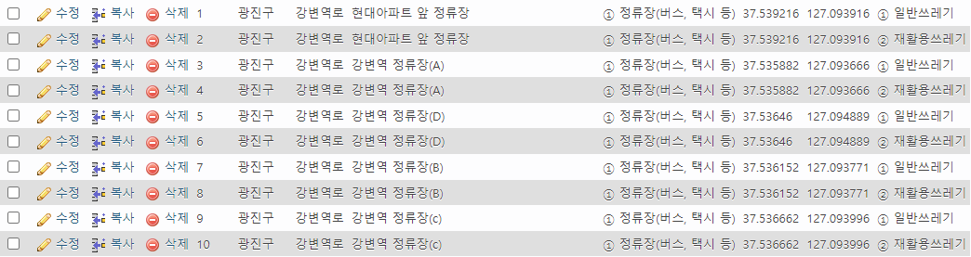
맵
-지도
-사용자의 현재 위치 표시
-사용자의 현재 위치에서 가장 가까운 쓰레기 통 마커 표시
카카오맵 API
지도, 사용자 현재 위치 추적 및 표시, 마커 표시
getCan.php
-사용자의 현재위치에서 가장 가까운 쓰레기 통을 찾아서 위도, 경도 반환
-쓰레기통의 위치를 찾는 것에 성공했다는 Toast 발생 위한 flag 반환
Notes:
먼저 화면에서 가장 큰 비중을 차지하는 맵부터 설명해드리도록 하겠습니다.
맵은 지도, 사용자의 현재 위치, 쓰레기통 마커를 담고 있습니다.
그림에서 노란색 박스가 쳐진 부분에 있는 파란색 원이 사용자의 현재 위치이고 파란색 마커는 사용자의 현재위치에 가장 가까운 쓰레기통의 위치를 표시해줍니다.
동적지도와 사용자 위치 추적, 마커 표시는 카카오맵 API 안드로이드 버전을 활용했으며
MainActivity에 진입한 순간의 사용자의 위치를 기준으로 가장 가까운 쓰레기통의 위치는 getCan.php를 통한 데이터베이스와의 정보 전달을 통해 알 수 있게끔 구현했습니다.
getCan.php는 데이터베이스의 trashcandata 테이블과 연결되어 있으며
이 테이블은 공공API의 광진구 쓰레기통 위치 자료에 적힌 주소에 실제로 쓰레기통이 존재하는지 확인하고 직접 위도와 경도까지 조사한 총 96개의 튜플들로 구성되어 있습니다.

Slide 20
별명
로그인에 성공하면서 LoginActivity에서 사용자 데이터를 MainActivity로 보냈으므로 그 중에서 별명을 출력
Notes:
이번에는 별명 출력 부분을 설명하겠습니다.
로그인에 성공했을 때 Login.php는 입력된 ID, 비번과 동일한 값을 갖는 사용자의 저장된 모든 정보들을 LoginActivity로 반환하고,
LoginActivity는 이를 다시 MainActivity로 전달합니다.
이때 전달받은 것들 중에 사용자의 별명을 출력하도록 만들었습니다.

Slide 21
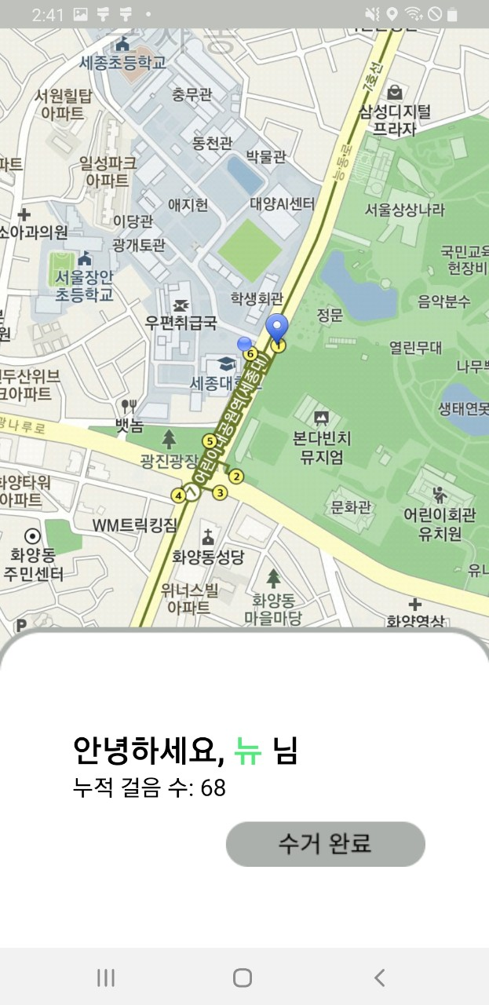
누적 걸음 수
걸음 센서 이벤트 발생할 때마다 걸음수 +1
Notes:
누적 걸음 수는 사용자들의 순위를 내는 기준인 총점에 합산되는 요소 중 하나입니다.
걸음 센서 이벤트가 발생할 때마다 걸음수가 1씩 증가하며 이를 실시간으로 사용자에게 보여줄 수 있도록 화면을 구성하였습니다.
이전 페이지의 화면과 비교했을 때 걸음수가 증가한 것을 보실 수 있을 겁니다.
하지만 폰 자체의 센서를 통해서 걸음 수를 측정하기 때문에 step sensor가 없는 기기에서 이 앱을 실행할 경우 걸음수가 측정이 되지 않을 수 있습니다.
이 경우에는 step sensor가 존재하지 않는다는 toast 메시지를 띄울 수 있도록 하였습니다.
현재 캡쳐 화면에서 버튼의 색상과 사용자와 쓰레기통 마커 사이의 간격이 어떻게 변화하는지 잘 기억해주시길 바랍니다.

Slide 22
수거 완료 버튼
사용자의 위치가 변경될 때마다 사용자와 쓰레기통 사이의 거리 계산하여
기준값 이하가 되었을 때 '수거 완료' 버튼 활성화
→ 이때 VISIBLE, INVISIBLE 메서드로 버튼 색 바뀐 것처럼 보이게 함
Notes:
자 무엇이 달라진게 보이시나요?
이전 화면과는 달리 사용자와 쓰레기통의 거리가 가까워졌고, 또 버튼이 초록색으로 변한 것이 보이시나요?
이를 통해 어느 정도 수준으로 사용자와 쓰레기통이 가까워지면 버튼이 초록색으로 변한다는 사실을 추측하실 수 있을 겁니다.
이는 랭킹을 올리기 위한 조작을 방지하기 위한 기능으로 사용자와 쓰레기통 사이의 거리가 3m 정도일 때만 활성화된 버튼을 눌러 데이터를 업데이트하고 다음 액티비티인 랭킹으로 이동합니다.
이 이벤트는 색상이 다른 2개의 버튼을 완전히 동일한 위치에 두고 사용자와 쓰레기통의 위치가 가까워졌을 때 회색버튼을 INVISIBLE, 초록버튼을 VISIBLE로 설정함으로써 구현했습니다.

Slide 23
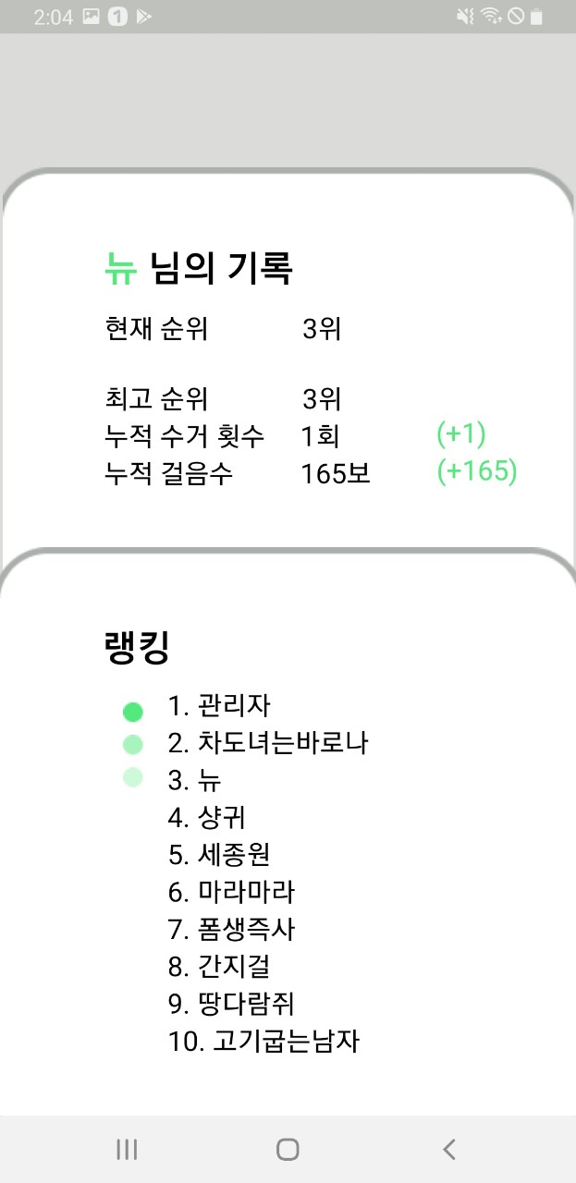
Ranking
Activity
Notes:
마지막 모듈인 RankingActivity에 대한 설명을 시작하도록 하겠습니다.

Slide 24
상단부
하단부
Notes:
랭킹 액티비티의 화면은 크게 2가지로 나눌 수 있습니다.
사용자의 개인기록을 보여주는 상단부와 전체 서비스 가입자들 중 상위 10명의 별명을 보여주는 하단부입니다.

Slide 25
상단부
개인 기록
-별명
-현재순위
-최고순위
-누적 수거 횟수
-누적 걸음수
Update.php
MainActivity에서 구한 사용자의 누적걸음수, 누적수거횟수를 업데이트
전체 사용자들의 순위 갱신해서 사용자의 현재 순위 계산
필요할 경우 사용자의 최고 순위 갱신
상단부에 출력할 개인 데이터 반환
Notes:
상단부는 이전 페이지에서 말씀드렸듯이 사용자의 정보들로 구성되어 있는 부분입니다.
별명, 현재순위, 최고순위, 누적수거횟수, 누적걸음수로 이루어져있습니다.
이 중 누적수거횟수와 누적걸음수는 가입시점으로부터 지금까지 누적된 값을 의미하며 MainAcrtivity에서 활성화된 수거완료 버튼을 눌렀을 때 방금 측정을 완료한 오늘의 누적걸음수를 +하여 업데이트됩니다.
업데이트 과정은 이렇습니다.
방금 막 측정된 누적걸음수는 Update.php에 전달되고, php 파일은 데이터베이스로 접근해 기존의 데이터를 업데이트하게 되는 것입니다.
캡쳐 화면을 예시로 들어보겠습니다.
뉴라는 별명을 가진 사용자는 방금 막 가입한 회원으로 이번이 처음으로 앱을 사용하는 것입니다. 그는 쓰레기를 버렸고 활성화된 버튼을 눌러 랭킹 액티비티로 넘어왔습니다. 그는 총 165보를 걸었고 이 기록이 전달되어 초기 횟수 0 걸음수 0인 상태에서 위의 화면과 같이 보이게 된 것입니다.
그러나 Update.php가 하는 기능은 이뿐이 아닙니다.
한명의 사용자의 데이터가 업데이트된다는 것은 곧 이 사용자의 총점이 변화했다는 뜻입니다.
따라서 전체의 순위가 변동할 수 있기 때문에 서비스에 가입한 모든 사람들의 랭킹을 측정하고 필요한 경우 최고순위를 수정할 필요가 있습니다. 이 작업을 수행한 후 하단부에 출력하기 위해 최고순위, 현재순위를 반환해주는 것이 Update.php의 또다른 중요한 기능입니다.

Slide 26
하단부
상위 10명의 기록
-별명
TopRankers.php
상위 10명의 별명 반환
Notes:
하단부는 상위 10명의 별명으로 이뤄져 있습니다.
이는 TopRankers.php의 간단한 SQL 구문을 통해 얻은 정보들을 활용한 것입니다.
이전의 Update.php에서 업데이트 된 가입자 정보들을 바탕으로 총점 상위 10명의 별명을 배열로 전달받고 이를 가공하여 사진과 같은 화면의 구성이 가능합니다.

Slide 27
들어주셔서 감사합니다!
Notes:
이상으로 12조의 발표를 마치도록 하겠습니다.
감사합니다.

